Slide 1


迪逊公园小程序方案
2019年8月

Slide 2

序 言
PREFACE
互联网技术和移动设备的发展，对传统行业带来了极大的变革与创新。
淘宝颠覆了零售业，微信颠覆了通信业，滴滴等公司颠覆了出租车，支付宝微信即将颠覆银行……
作为企业的创新型的项目，从项目启动带着互联网的思维进行信息化系统的设计势在必行。
定制化开发可以最大化的贴合企业的互联网思维，在此向曲靖迪逊教育咨询有限公司各位领导、同事汇报迪逊公园小程序解决方案。

Slide 3
目 录
CONTENTS
01
需求分析
P10
02
解决方案
P20
03
开发计划
P30
04
未来展望
P40

Slide 4

01
需求分析
商户管理
互联网营销
会员系统
其他拓展

Slide 5
商户管理
Merchant Management
费用
基本信息
周期性费用（租金、水电、管理费）、电商结算、停车、营销等。
名称、位置、分类、营业状态、企业资信等等。
评估
店铺评价、店铺运营状况、店铺竞争力分析等。

Slide 6
互联网营销
Internet Marketing
流量为王
官方、口碑、实用、优惠
互联网营销
引流
会员系统、优惠、红包
收益
会员：不断提升重复购买
数据价值：分析、针对性营销
互联网收入渠道
营销
收益

Slide 7
会员管理
Member Management
会员信息
姓名、性别、年龄……
会员权益
订单信息
折扣优惠、会员停车券（类似京东plus）
数量、金额、品类、购买倾向……

Slide 8
其他拓展
Extension
物业管理
为了方便物业管理部门，有效提高公司内部各个部门及各个岗位的执行力，实现业务管理和行政办公管理的规范化管理、流程化管理而产生的一套物业管理系统。
通过整合的商圈数据，配合智能化的设备，对商圈形成智能化的管理。
数据沉淀后可以通过数据的分析加强商圈的运营能力。
商圈运营

Slide 9
02
解决方案
架构设计
技术选型
功能清单

Slide 10
架构设计
Architecture design
APP
商户
商品
商户
商品
财务
小程序
后台
会员
支付
会员
订单
……
接口
业务接口
小程序
支付
短信
运行
环境
数据库
缓存
存储
Linux

Slide 11
技术选型
Technology selection
操作系统：Linux（开源操作系统、安全、强大、免费）
后台开发语言：.NET CORE（微软最新技术、开源、免费）
数据库：Mysql（开源、免费）
缓存：Redis（开源、免费）
中间件：Nginx（开源、免费）
前端开发：Node.JS mpvue bootstrap（开源、免费）

Slide 12
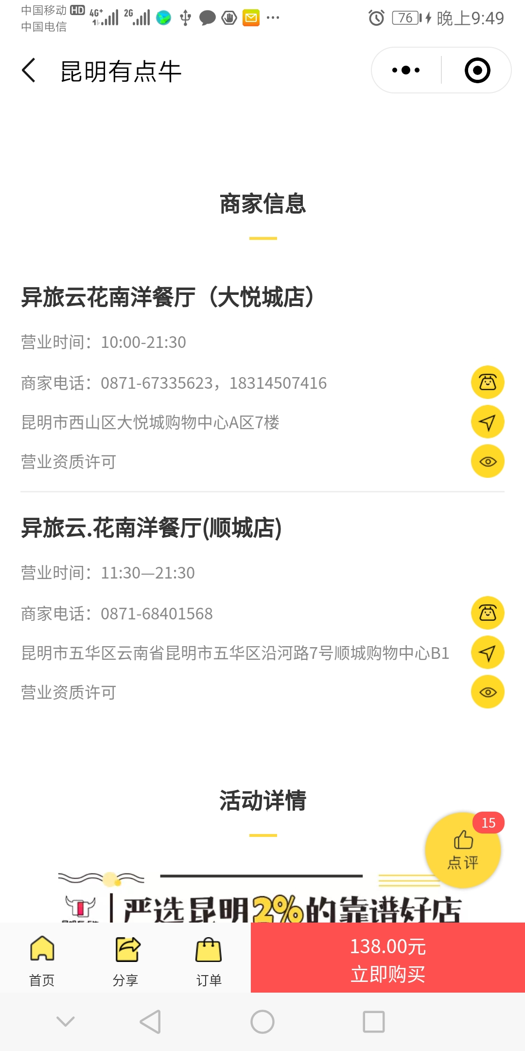
功能清单（参考）
店铺信息
List of features
店铺信息 | 名称
 | 位置 | 位置 | 省
 |  |  | 市
 |  |  | 区
 |  |  | 详细地址
 |  | 地理坐标（地图使用）
 | 营业时间
 | 商家电话
 | 营业执照
 | 店铺评价 | 评价 | 店铺
 |  |  | 用户
 |  |  | 星级
 |  |  | 文字内容
 |  |  | 图片内容
 |  |  | 点赞数
 | 营业状态

Slide 13
功能清单（参考）
商品信息
List of features
商品 | 名称
 | 原价
 | 优惠价
 | 优惠倒计时
 | 是否可退款
 | 是否可转赠 | 转售
 | 是否限购
 | 库存数量
 | 已售数量
 | 喜欢数
 | 评价
 | 详情 | 商品详情 | 注意事项 | 使用方式
 |  |  |  | 抢购时间
 |  |  |  | 使用日期
 |  |  |  | 套餐使用规则
 |  |  | 活动详情
 |  |  | 价格说明
 |  |  | 其他

Slide 14
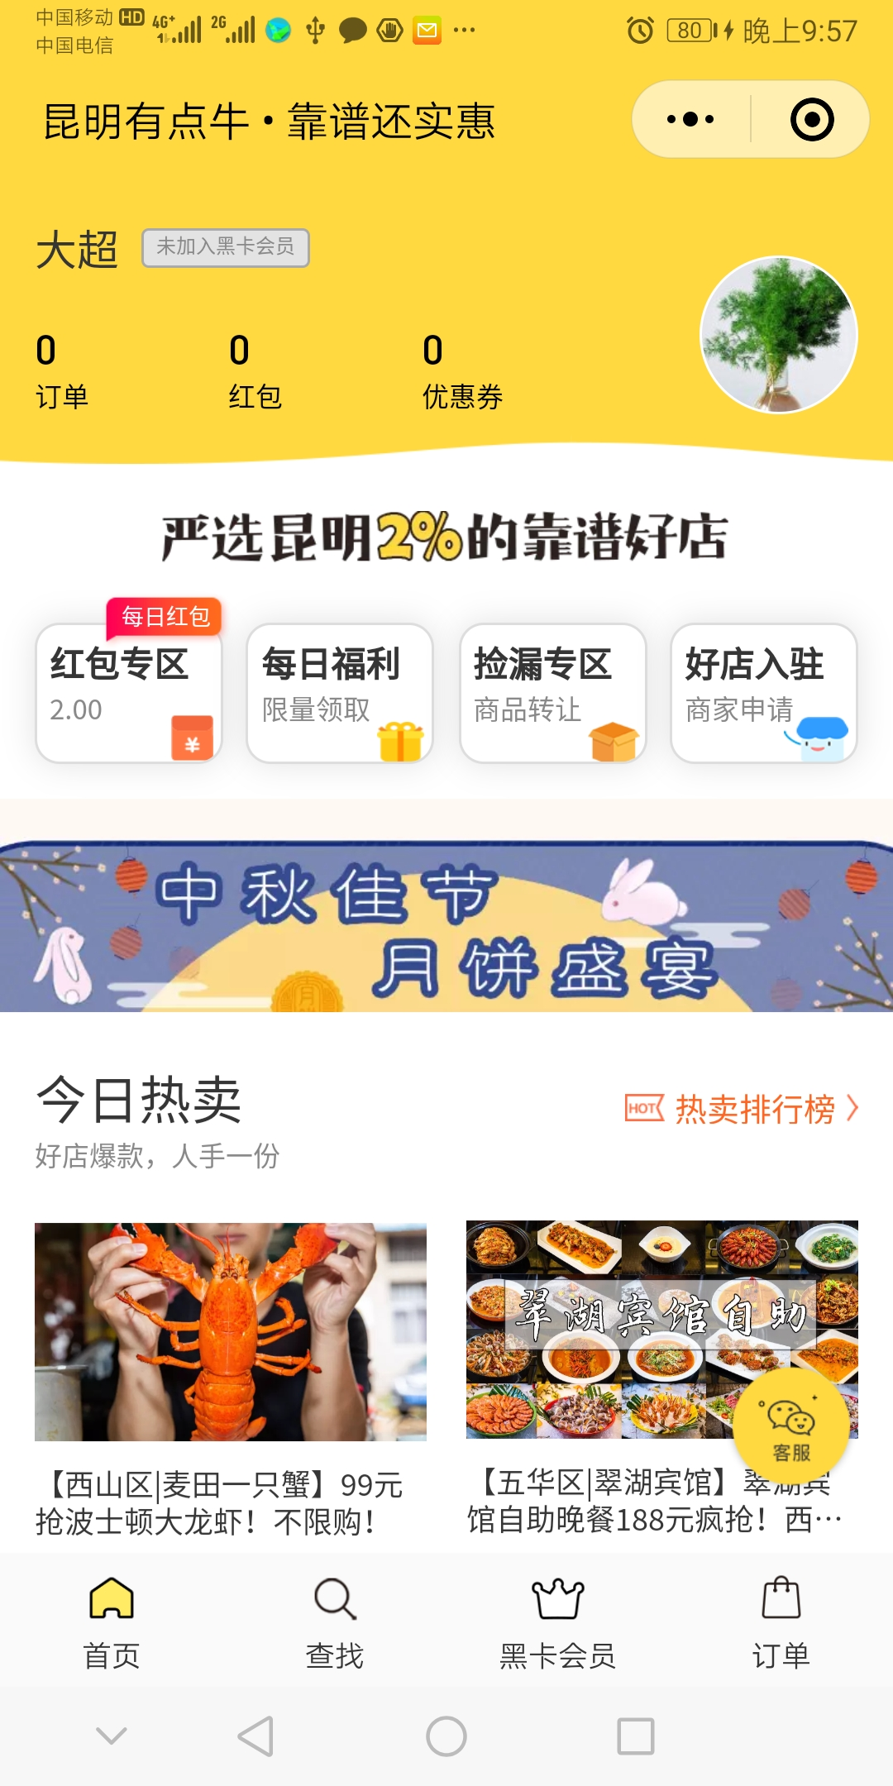
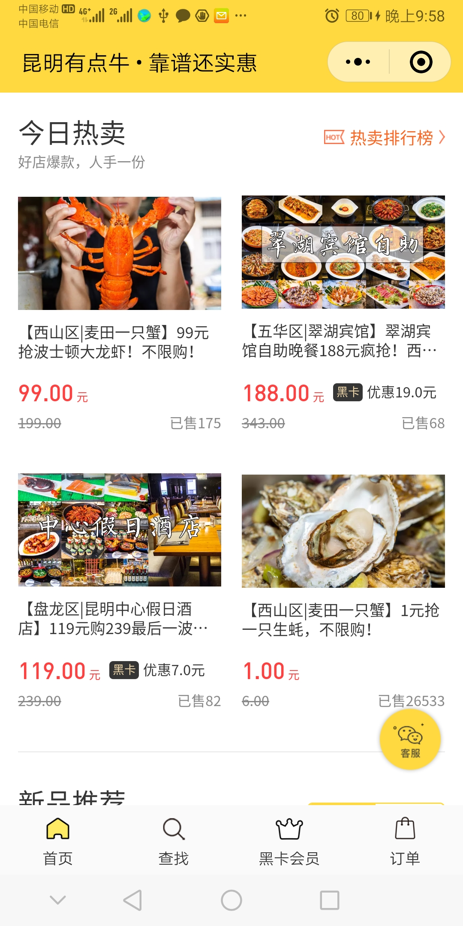
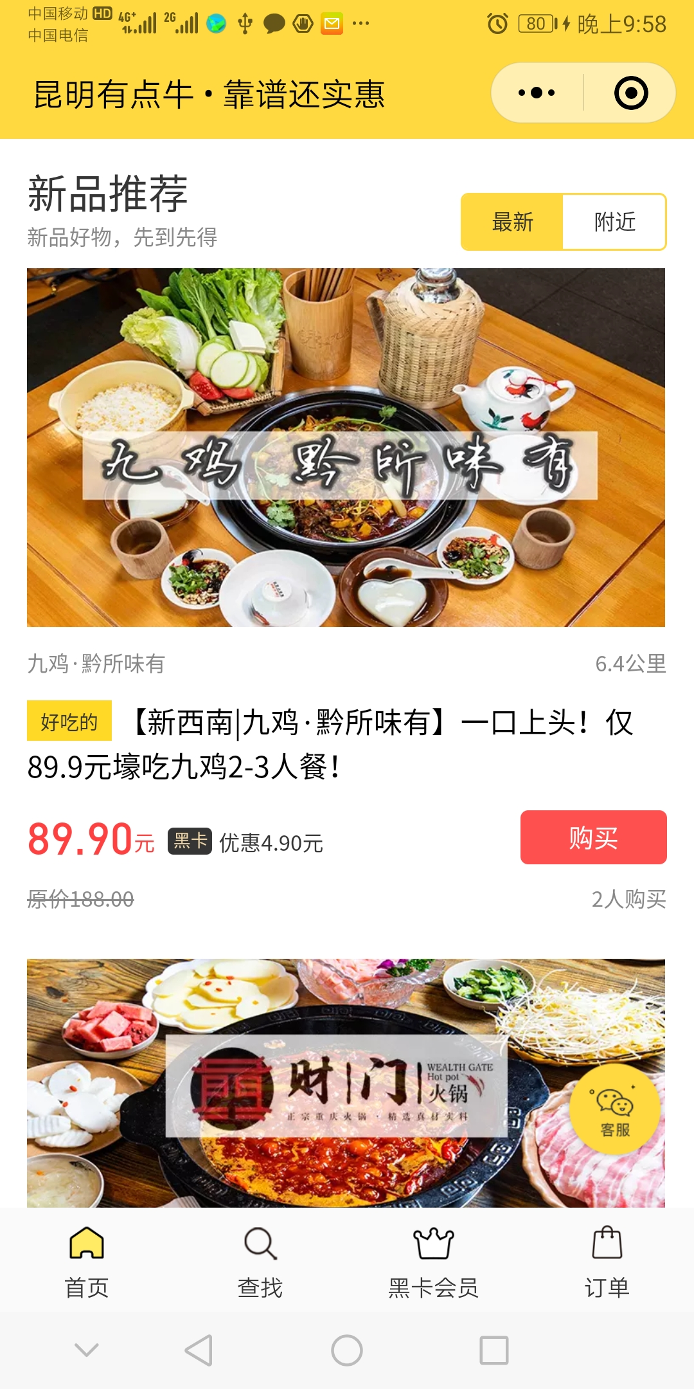
Notes:
列表页

Slide 15
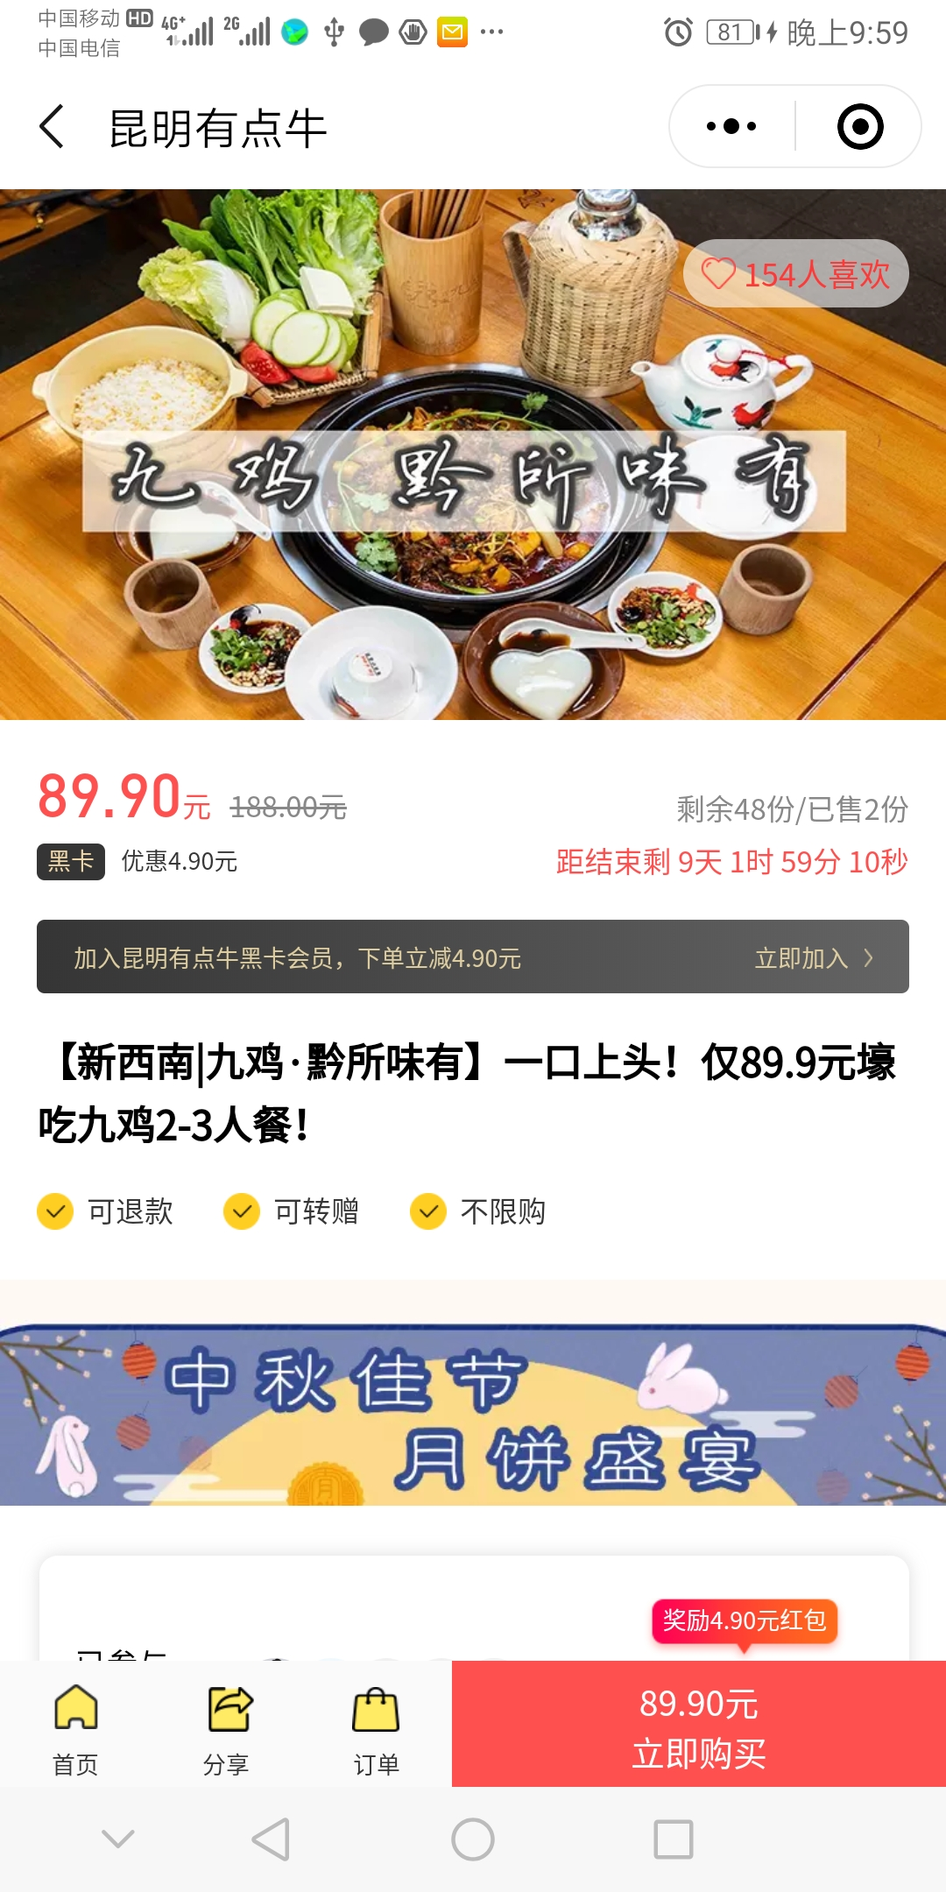
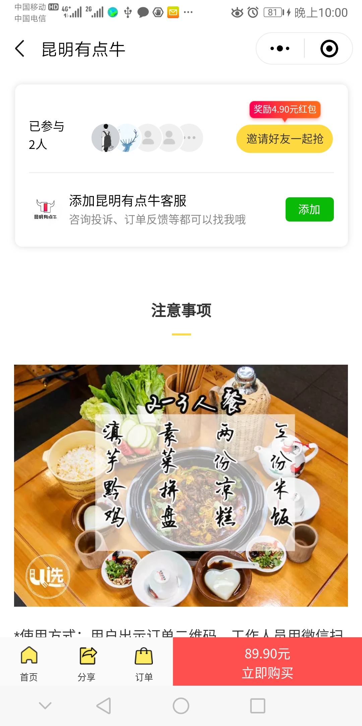
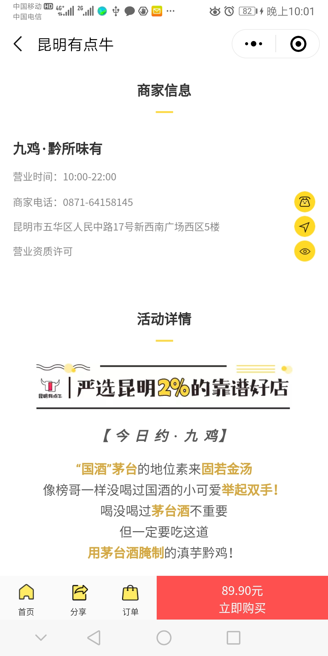

Slide 16
功能清单（参考）
会员系统
List of features
会员系统 | 用户资产 | 订单 | 订单 | 订单编号
 |  |  |  | 商品编号
 |  |  |  | 用户编号
 |  |  |  | 订单金额
 |  |  |  | 支付金额
 |  |  |  | 使用红包编号
 |  |  |  | 使用优惠券编号
 |  |  |  | 订单状态
 |  |  |  | 下单时间
 |  |  |  | 完成时间
 |  |  |  | 订单过期时间
 |  | 红包 | 用户红包 | 红包
 |  |  |  | 用户编号
 |  |  |  | 红包状态
 |  | 优惠券 | 用户优惠券 | 优惠券
 |  |  |  | 用户编号
 |  |  |  | 优惠券状态
 |  | 会员卡 | 用户会员卡 | 会员卡
 |  |  |  | 用户编号
 |  |  |  | 会员卡状态
 | 用户基本信息 | 微信登录 | 昵称
 |  |  | 头像
 |  |  | 位置
 |  |  | 其他信息

Slide 17
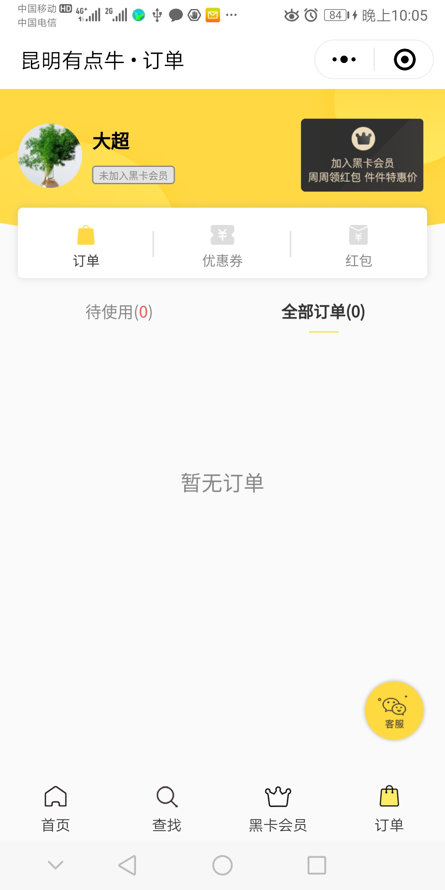
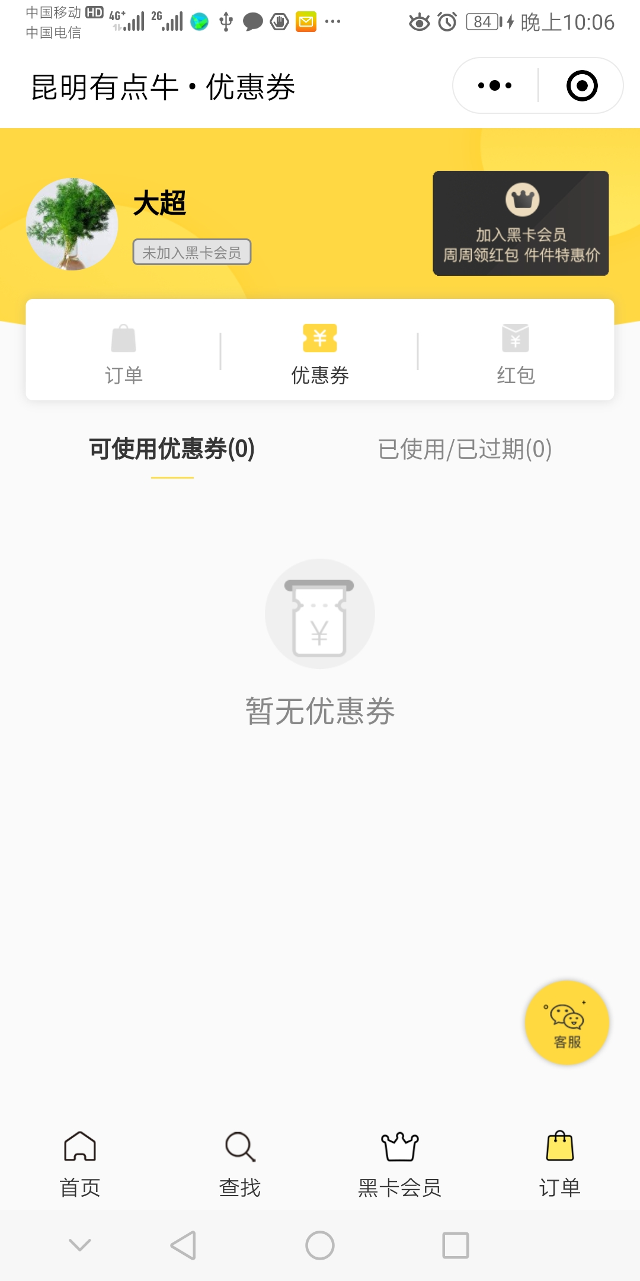


Slide 18
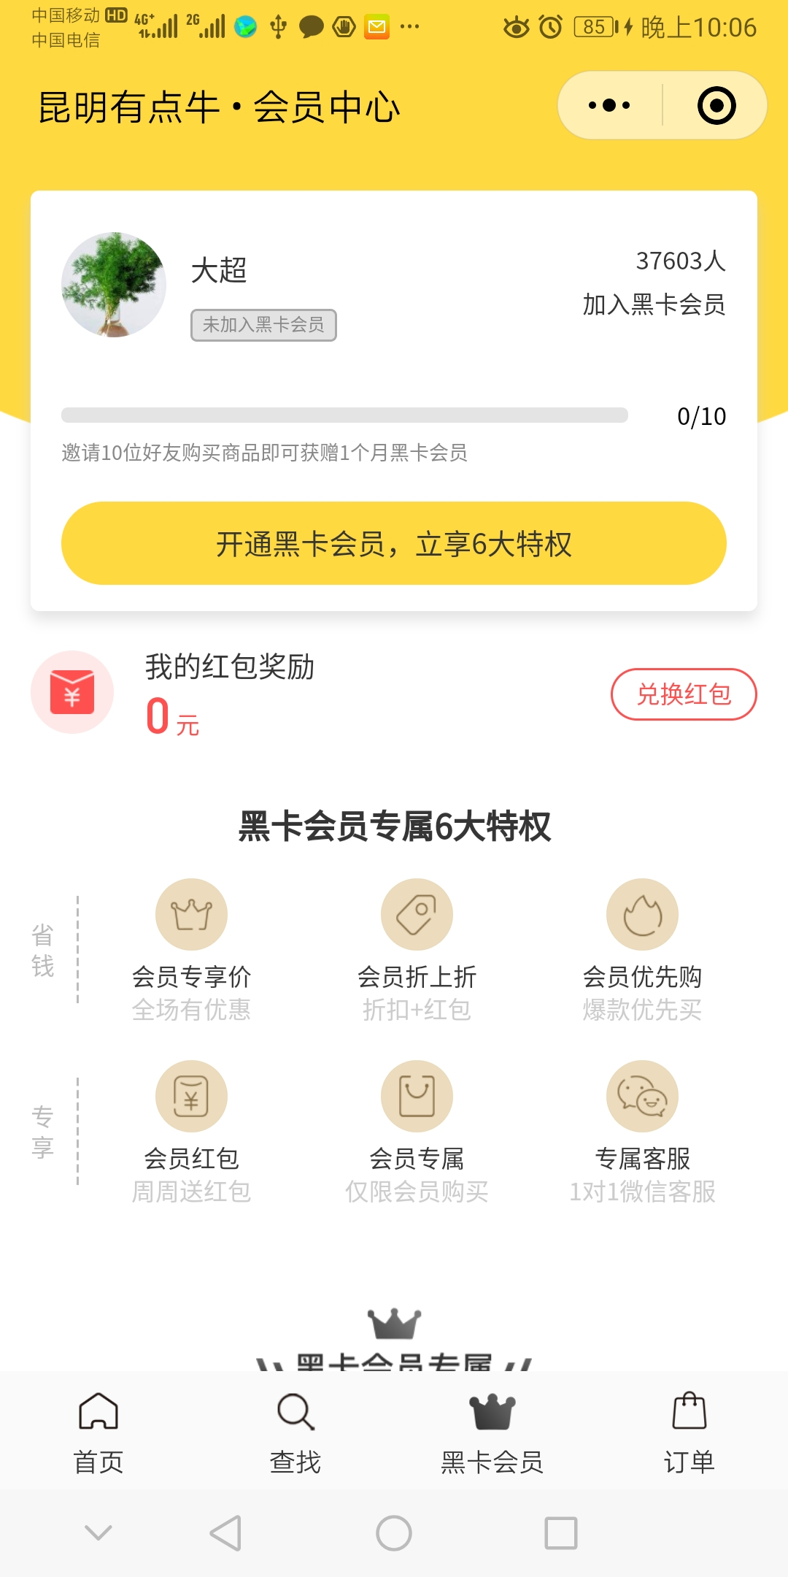
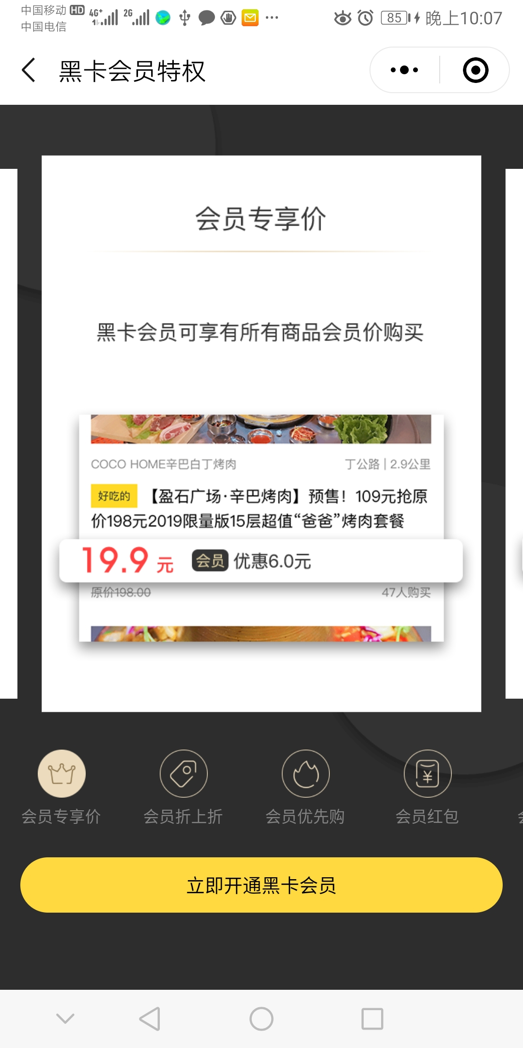
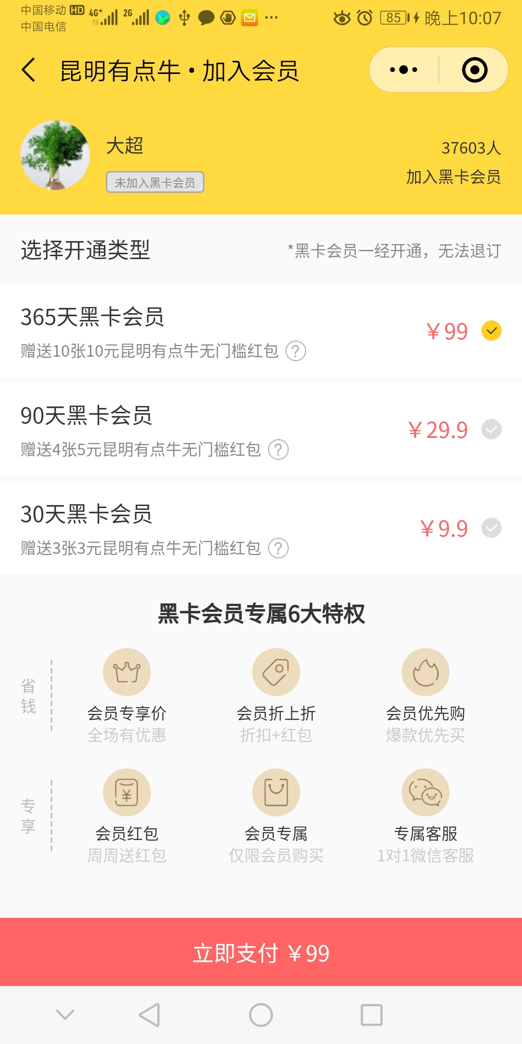

Slide 19
功能清单（参考）
List of features
车牌识别
车位管理
车位引导
费用管理

Slide 20
03
开发计划

Slide 21
开发计划
Development Plan
访谈挖掘需求
完成原型设计
可见的模型，明确需求
完成开发，并进行内部测试
客户测试阶段
需求
方案
原型
编码
测试
上线
技术方案
工程方案
程序员敲代码
美工作图
执行内部测试
上线
正式运营

Slide 22
04
未来展望
App
数据价值

Slide 23
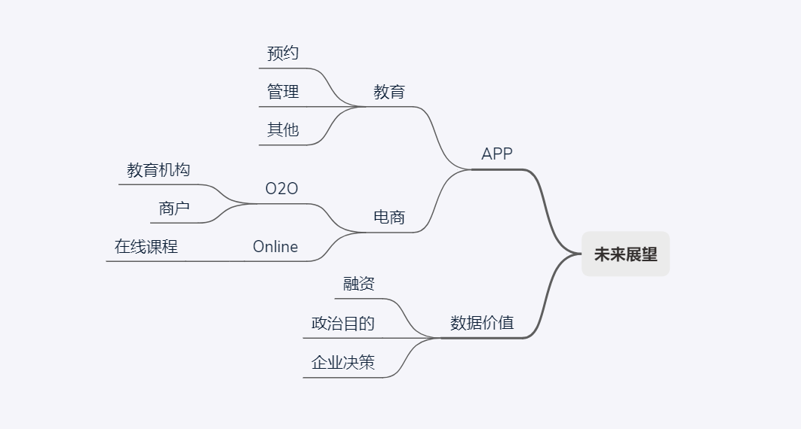
未来展望
Prospects for the future

Slide 24
Thank YOU FOR LISTENING

